Slide 1


ҚАЗАҚСТАН РЕСПУБЛИКАСЫ БІЛІМ ЖӘНЕ ҒЫЛЫМ МИНИСТІРЛІГІ
ӘЛ-ФАРАБИ АТЫНДАҒЫ ҚАЗАҚ ҰЛТТЫҚ УНИВЕРСИТЕТІ
БИОЛОГИЯ ЖӘНЕ БИОТЕХНОЛОГИЯ ФАКУЛЬТЕТІ
БИОФИЗИКА, БИОМЕДИЦИНА ЖӘНЕ НЕЙРОҒЫЛЫМ КАФЕДРАСЫ
Лекция №6
Тақырыбы: Патология жағдайындағы агранулоцитті иммундық жасушалар
Дәріскер: Атанбаева Г.К.

Slide 2
Жоспар:
І.Кіріспе
ІІ.Негізгі бөлім
2.1. Агранулоциттер туралы жалпы түсінік
2.2. Агранулоциттердің түрлері мен негізгі ерекшеліктері
2.3. Патология кезіндегі агранулоциттік жасушалар
ІІІ. Қорытынды

Slide 3
Агранулоциттер
Агранулоциттер (басқа грек. α-теріс бөлшек, лат. granulum - "астық" және т.б. - грек. κύτος — "сыйымдылық") - цитоплазмасында тек азурофильді түйіршіктер бар лейкоциттер, гранулоциттерден айырмашылығы, оларда спецификалық және спецификалық емес (азурофильді) түйіршіктер болады. Түйіршіксіз лейкоциттер лимфоциттер мен моноциттерге бөлінеді. Лимфоциттер гуморальды иммунитеттің негізі болып табылады. Вирустарды, бактерияларды, бөтен ақуызды немесе басқа бөлшектерді жұтқанда (мұның бәрі бір жалпы атауға ие антигендер) олар белгілі бір антигенге арналған антиденелер шығарады. Антигенмен байланысқан антиденелер ерімейтін кешендер түзеді, содан кейін олар денеден шығарылады. Моноциттер-бұл уақыт өте келе макрофагтарға айналатын жасушалар. Макрофагтар жасушалық иммунитетке де (вирустар мен бактерияларды сіңіреді) де, гуморальды иммунитетке де қатысады (лимфоциттерге ағзада"жау" пайда болғандығы туралы "есеп береді").
Агранулоциттер:
Лимфоциттер:
T жасушасы
B жасушасы
NK ұяшығы
Мононуклеарлы фагоцит

Slide 4
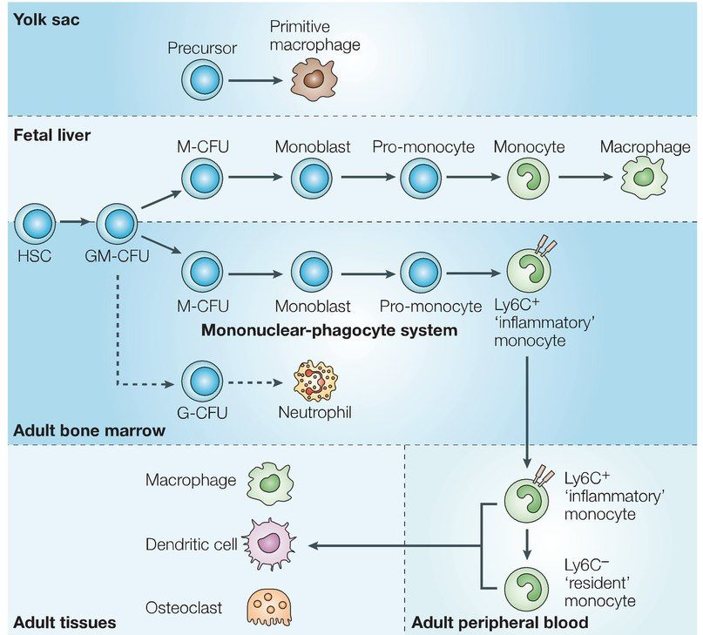
Моноциттер адамның барлық перифериялық қан ақ қан жасушаларының шамамен 10% құрайтын айналымдағы қан жасушаларын түсінеді. Қан айналымына моноциттер сүйек кемігінен келеді, онда олар агранулоциттер мен гранулоциттерге ортақ миелоидты жасуша – прекурсордан дамиды. Моноциттердің айналымдағы қанда болу ұзақтығының қысқа болуына байланысты (адамдарда шамамен 3 күн) бұл орта тіндік макрофагтар пулының, атап айтқанда, қысқа өмір сүретін дендритті жасушалардың тұрақты жаңаруын қамтамасыз ететін миелоидты прекурсорлардың резервуары болып саналады.
Бастапқыда қанмен айналатын моноциттер жасушалық морфологияға және олардың нақты тығыздығына қарай жіктеуге тырысты. Алайда, бұл сипаттамалар өте гетерогенді және тиісті ерекшелікке ие емес, сондықтан моноциттерді тек гистологиялық белгілері бойынша ажырату өте қиын. Моноциттерді әртүрлі физиологиялық белгілермен сипатталатын кіші түрлерге бөлуге болады деген алғашқы ойлар моноциттердің морфологиясы бойынша да, антигендік маркерлердің дифференциалды экспрессиясы бойынша да ерекшеленетін екі алғашқы субпопуляциясы анықталған кезде пайда болды – CD14 және CD16.

Slide 5
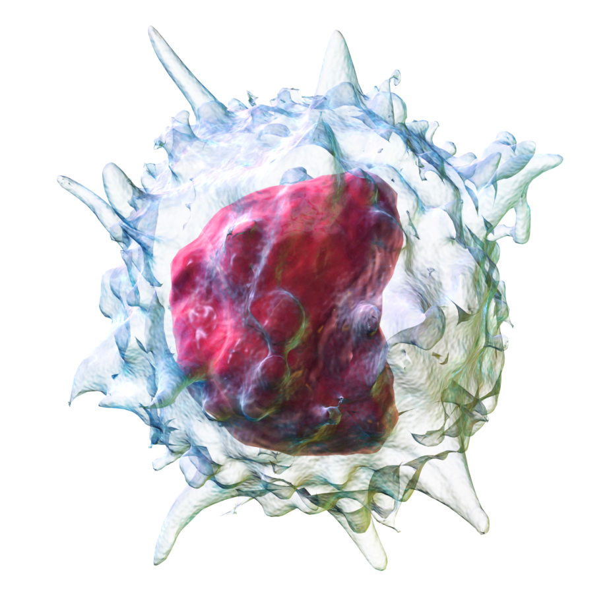
Қан моноциттері өздерінің бастауларын сүйек кемігінде алады, гемопоэтикалық дің жасушаларынан прекурсорларды дәйекті түрде дифференцировкасы арқылы түзіледі. Моноциттерге дифференциация жолы басталатын алғашқы жасушалар жалпы миелоидты прекурсорлық жасуша және гранулоцитарлы макрофагты прекурсор болып табылады. Сонымен қатар, 2006 жылы сүйек кемігінде кездесетін ерекше клоногендік прекурсорлар сипатталды, олар гранулоцитарлық-макрофагтық прекурсорлардан айырмашылығы гранулоциттік, лимфоидты, эритроидты немесе мегакариоциттік өскіндерді тудырмайды, бірақ макрофагтар мен резидент дендритті жасушалардың бірнеше кіші түрлерінің өсуін қамтамасыз етеді. Мұндай прекурсорлар қай жасушаларды тудыратынына ұқсас, соған сәйкес макрофагты және дендритті жасушалардың (MDP) прекурсорлары деп аталды. Сүйек кемігінің микроортасы MDP-ді кейіннен қанға түсетін моноциттерге дифференциациялауға итермелейді.

Slide 6
Лимфоциттер (лимфа және грек. κύτος — «ыдыс», мұнда — «жасуша») — қанның ақ торшаларының кішірек (6— 10 мкм), дөңгелек түрі. Лимфоциттер адам ағзасында кеңінен тараған жасушалар тобына жатады. Ересек адамның ағзасында 10 лимфоциттер бар, яғни дененің әрбір 10-шы жасушасы – лимфоцит.
Барлық лимфоциттердің ортақ көзі – көп қабілетті бағаналы жасушалар. Лимфоциттердің дамуының бастапқы кезені сүйек кемігінде өтеді (эмбрионалдық кезеңде – сарыуыз қапшығымен мен бауырда). Лимфоциттер диаметрі 7-9мкм дөңгелек және сопақша келген ядросы бар, цитоплазмасы аз және цитоплазмалық грануласы өте аз дөңгелекше келген жасушалар.
Цитоплазмасы жіңішке жиек тәрізді, хроматинге бай, жедел жылжи алады. Иммунитетте басты рөл атқарады. Екі топқа бөлінеді: В- және Т- лимфоциттер. В- лимфоциттер сүйек майынан шығады, қан иммунитетінің сақталу және дамуын қадағалайды. Т- лимфоциттер тимустан шығады, торша иммунитетін қадағалайды.
Лимфоциттердің бірнеше түрлі аралас өсінділері де болады:
жетілген лимфоциттер— болашақ реципиенттің сенсибильденген эритроциттерін қолданып алынады;
жетілмеген лимфоциттер — антигенмен кездесіп, иммунокомпетенттік алған кіші лимфоциттер, иммунологиялық жетілмеген лимфоциттерден шығады.
кіші лимфоциттер — иммунологиялық күші жоқ лимфоциттер.

Slide 7
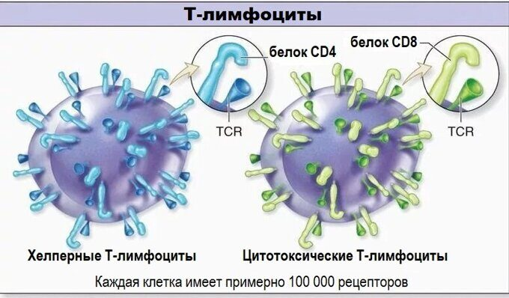
Функционалды түрде лимфоциттер бейімделгіш иммундық жүйемен байланысты. Лимфоциттер сүтқоректілер организміндегі жасушалардың жалғыз түрі болып табылады, олардың дифференциациясы антигенді тану рецепторларын кодтайтын гендердің айтарлықтай қайта құрылуымен жүреді. Антигенді тану рецепторларының қызметі мен құрылымы бойынша лимфоциттер Т-лимфоциттер мен В-лимфоциттерге, табиғи өлтіруші жасушаларға, NKT жасушаларына және иммундық жасушалардың кейбір басқа топтарына да лимфоциттер жатады.
Лимфоциттің антигенді тану рецепторының антигенмен байланысуы қажет, бірақ иммундық жауапты іске қосу үшін әлі де жеткіліксіз. Антигенді тану рецепторларынан басқа, лимфоциттерде корецепторлар бар, олардың активтенуі иммундық жауаптың дамуы үшін де қажет. Лимфоциттер антигенді нативті күйде (В-лимфоциттер) немесе антигенді ұсынатын жасушалардың (Т-лимфоциттер) бетінде өзгертілген түрде таниды. Адаптивті иммундық жауаптың іске қосылуы В-лимфоциттердің лимфоидты мүшелерде антиденелерді түзетін плазмалық жасушаларға дифференциациялануымен бірге жүреді. В жасушалары сияқты Т-клеткалар қан ағынын тастап, қабыну ошағына ауысады, онда олар тікелей жұқтырған жасушаларды жояды немесе басқа лейкоциттерді, соның ішінде макрофагтарды, эозинофилдерді және табиғи өлтіруші жасушаларды ынталандыратын цитокиндерді шығарады

Slide 8
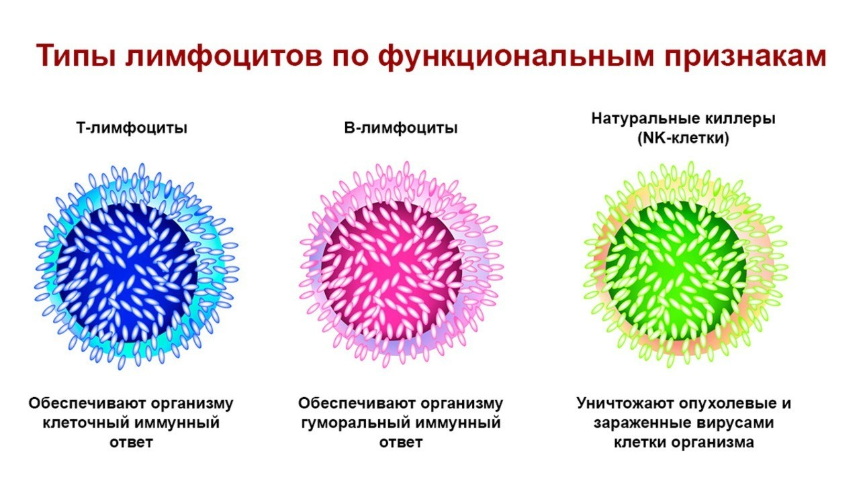

Slide 9
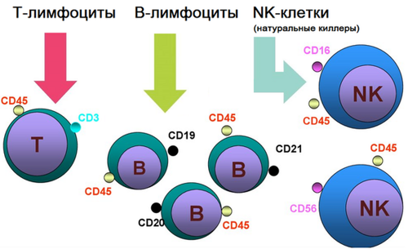
В-лимфоциттер
В-лимфоциттер (bursa fabricii атауына байланысты, алғашқы рет осы мүшеде ашылған) — айырша безге (тимусқа) тәуелсіз лимфоциттер.
В-лимфоциттер — сүйектің қызыл кемігі майынан тимусқа соқпай, оның ықпалына түспей қан арқылы тікелей шеткі қан жасау мүшелеріне (лимфа түйіндеріне, көкбауырға, лимфа түйіншелеріне) барып көбейіп, пісіп - жетіліп, белгілі бір антигендерге байланысты маманданып, әсерлі (эффекторлы) плазмоциттерге айналады.
Плазмоциттер организмнің ішкі сұйық ортасына (қанға, лимфаға, ұлпа сүйығына) антиденелер бөліп, адам мен жануарлар денелеріндегі сұйықтық (гуморальдық) иммунитетті қалыптастырады.
В-лимфоциттер — құстардың клоакасындағы (фабриций қалтасы) лимфоциттері іспеттес. Адам мен жануарлар денелерінде бұл мүшенің болмауына байланысты, клоака қапшығының сүйек кемігі майынан келген лимфоциттердің мамандануына ықпал ету қызметін ащы ішектің, оның ішінде мықын ішектің кілегейлі қабығындағы лимфа түйіншелері атқарады деген болжам бар.
В-лимфоциттер организмдегі гуморальдық иммунитетке жауапты.

Slide 10
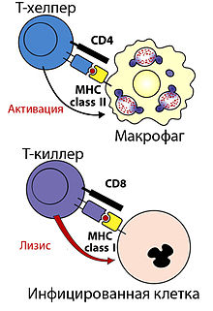
Т-лимфоциттер
Т-жасушалық лимфоциттер иммундық жүйеміздің маңызды бөлігі болып табылады, ол бізді инфекциялар мен аурулардан қорғайды және аутоиммундық шабуылдардың алдын алу үшін иммундық жүйемізді реттейді. Автоиммундық шабуылдар біздің иммундық жүйеміз шамадан тыс белсенді немесе ақаулы болғанда және инфекция мен аурудың орнына өз денемізбен күресе бастағанда болады.
Т-клеткалар сүйек кемігінде жасалады, тимусымызда жетіледі, бірақ лимфа жүйеміздің кез келген бөлігінде, соның ішінде лимфа түйіндерінде өмір сүре алады.
Т-клеткалардың көпшілігі тиімді жұмыс істеуі үшін белсендірілуі керек. Олар әдетте тимусымызда немесе лимфа жүйесінің басқа бөліктерінде демалады және басқа иммундық жасушалар оларға инфекция немесе аурумен күресу керек екенін хабарлағанда ғана оянып, инфекциямен күреседі. Олар оянғанда, Т-клеткалар инфекциямен немесе аурумен күресу үшін денеміздің кез келген бөлігіне бара алады.
Кейбір Т-клеткалар иммундық жауапты «реттеу» үшін жауап береді. Бұл инфекция жойылғаннан кейін, дегенді білдіреді «Реттеуші Т-жасушалар» басқа иммундық жасушаларға «төмен тұруын» айтыңыз, сонда олар күресуді жалғастырып, жақсы жасушаларымызға зиян келтірмейді.

Slide 11
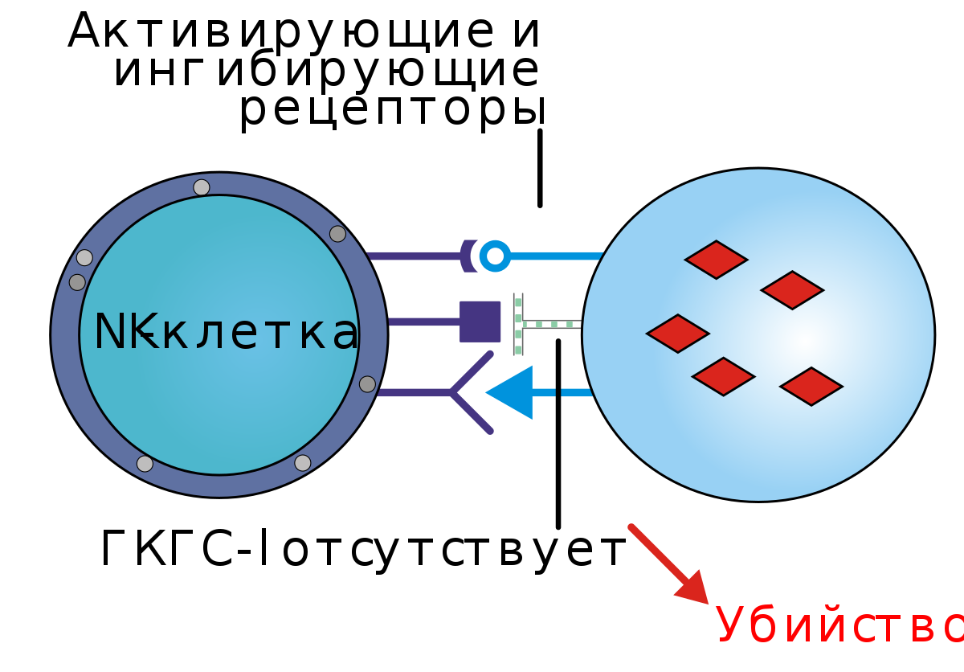
Табиғи киллерлер (NK) жасушалар жиі аталады «NK T-жасушалары». Олар рак клеткаларын танитын және жоятын арнайы иммундық жасушалар. Басқа Т-клеткалардан айырмашылығы, NK жасушалары қатерлі ісікпен күресу үшін белсендірудің қажеті жоқ. Олар барлық уақытта күресуге дайын және қатерлі ісік өзгерістері бар жасушаларды іздеу үшін денеңізді белсенді түрде жылжытады.
Инфекциямен немесе аурумен күрескеннен кейін кейбір Т-клеткалар пайда болады «Жадтың Т-жасушалары». Олар инфекция және онымен күресу туралы білуге ​​болатын барлық нәрсені есте сақтайды. Осылайша, егер біз қайтадан бірдей инфекцияны немесе ауруды жұқтырсақ, біздің иммундық жүйеміз онымен тезірек және тиімді күресе алады.
Кейбір Т-клеткалар басқа иммундық жасушаларға, мысалы, В-жасушалық лимфоциттерге тиімді жұмыс істеуге көмектеседі. Бұл Т-жасушалар «Көмекші Т-жасушалар».

Slide 12
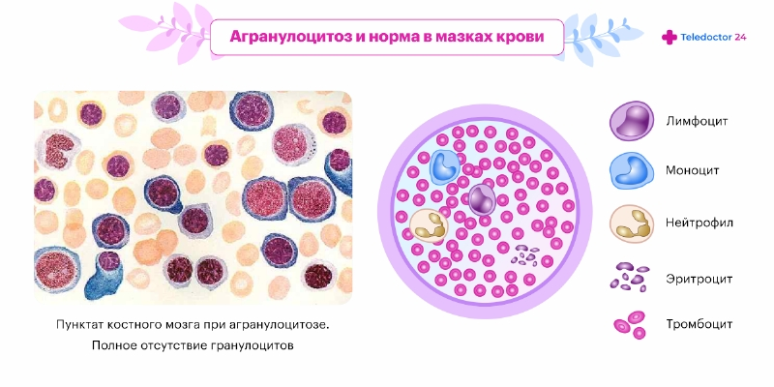

Slide 13
Агранулоциттердің патологиясы
Т-жасушалық лимфомалар Т-жасушалық лимфоциттерден дамитын Ходжкин емес лимфоманың (NHL) бір түрі болып табылады. Олар сирек кездеседі және Т-жасушалық лимфомалардың көпшілігі жетілген Т-жасушалардан дамиды. Бұл Т-жасушалық лимфомалар әдетте 60 жастан асқан ересектерге әсер етеді және әйелдерге қарағанда ерлерде жиі кездеседі.
Дегенмен, кейде Т-жасушалық лимфома жетілмеген Т-клеткаларынан дами алады. Бұл лимфобластикалық лимфома деп аталады және бұл түрі балалар мен жасөспірімдерде жиі кездеседі.
Т-жасушалы лимфоманың себептері
Біз Т-жасушалық лимфомаға не себеп болатынын білмейміз. Кейбір факторлар лимфоманы дамыту қаупін арттыруы мүмкін екенін көрсететін кейбір зерттеулер бар, бірақ осы қауіп факторлары бар адамдардың көпшілігі лимфоманы дамытпайды. Кейбір тәуекел факторлары анықталған:
Адамның 1 типті Т-лимфотропты вирусымен (HTLV-1) инфекция ересек Т-жасушалық лейкемия/лимфома (ATLL) дамуымен байланысты.
Бұрынғы Эпштейн-Барр вирусымен (EBV) жұқтыру ангиоиммунобластикалық Т-жасушалық лимфоманы (AITL) қоса алғанда, бірқатар лимфомалардың дамуымен байланысты.
Энтеропатиямен байланысты Т-жасушалық лимфома (EATL) целиак ауруымен байланысты.

Slide 14
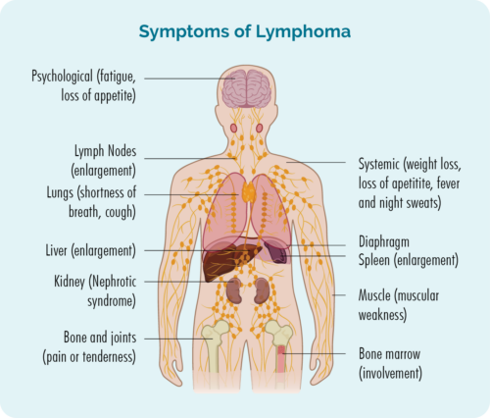
Т-жасушалық лимфомалардың белгілері
Денеңің кез келген аймағында басталуы мүмкін 20-ға жуық әртүрлі Т-жасушалы лимфома түрлерімен Т-жасушалы лимфомасы бар адамдар арасындағы белгілер айтарлықтай ерекшеленуі мүмкін.
Лимфомасы бар көптеген адамдарда жиі кездесетін кейбір белгілер бар, ал басқалары В-симптомдары деп аталады, олар туралы дәрігерге тез хабарлау керек.
Т-жасушалық лимфома үшін қажет емдеу түрі лимфоманың кіші түріне, оның немқұрайлы немесе агрессивті болуына, адамның өзінің белгілеріне және жеке қалауларыңа байланысты болады.

Slide 15
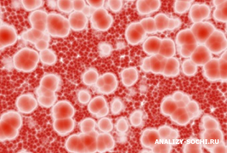
Агранулоцитоз – бұл гранулоциттер (0,75·109/л-ден аз) және моноциттер есебінен лейкоциттер деңгейінің (1·109/л-ден аз) төмендеуі байқалатын патологиялық жағдай, организмнің бактериялық және саңырауқұлақ инфекцияларына бейімділігі артады.
Патогенезге байланысты миелотоксикалық агранулоцитоз (цитостатикалық ауру) және экзогендік антигендерге — гаптендерге антиденелердің пайда болуымен байланысты иммундық (гаптен, дәрілік) агранулоцитоз, немесе аутоиммунды (коллагеноздар, лимфомалар, вирустық гепатиттер үшін).
Гаптен агранулоцитозы Диакарб (диамокс), амидопирин, антипирин, ацетилсалицил қышқылы (аспирин), натрий метамизолы (анальгин), барбитураттар, изониазид (тубазид), мепротан (мепробамат), фенацетин, бутадион, новокаинамид (прокаинамид), индометацин, левамизол, сульфаниламидтер, метициллин, триметоприм (кіреді құрамында бактрим), хингамин (хлорохин), Инсектицидтер, клозапин (азалептин) және т. б. Қабылдағанда тууы мүмкін.
Агранулоцитозды алғаш рет 1922 жылы Вернер Шульц сипаттаған (1931 жылы). Цитостатикалық терапияны (дәрі-дәрмекпен де, радиациямен де), сондай-ақ көптеген жаңа дәрі-дәрмектерді кеңінен қолдану бұл синдромның жиілігінің жоғарылауына әкелді

Slide 16
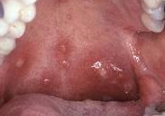
Агранулоцитоздың патогенезі
Агранулоцитоздың көптеген түрлері үшін патогенез жеткілікті зерттелмеген. Зақымданудың аутоиммунды түрлерінде гранулоциттер аутоантиденелермен байланыс нәтижесінде өледі. Гаптен агранулоцитозы кезінде дәрі-дәрмекті енгізуге организмнің жеке реакциясының механизмі толық түсінілмеген. Бір рет пайда болған кезде, гаптен агранулоцитозы денеге бірдей препарат — гаптен енгізілгенде үнемі қайталанады.
Клиникалық көрінісі көбінесе цитостатикалық аурудың белгілеріне ұқсайды және иммундық жауаптың тиімділігінің төмендеуі нәтижесінде ағзаның әртүрлі инфекциялармен зақымдануы түрінде көрінеді. Клиникалық симптомдардың жедел басталуы және тез өсуі тән (әсіресе дәрілік агранулоцитозда). Кейде агранулоцитоздың негізгі белгілерінің пайда болуының алдында әлсіздікпен, әлсіздікпен, бас ауруымен сипатталатын қысқа жасырын кезең болады. Агранулоцитоздың алғашқы клиникалық көріністеріне қызба, афтозды стоматит, тамақ ауруы, қалтырау, артралгия жатады. Ауыз қуысының шырышты қабығының ойық жаралы некротикалық зақымданулары сұрғылт жабындымен жабылған жаралар, некротикалық бляшкалар және Бадамша бездерінде лас сұр жабындысы бар жаралар түрінде дамиды (агранулоциттік стенокардия).Процесс таңдай доғаларына, тілге, қатты таңдайға, қызыл иекке таралады және кейде аймақтық лимфа түйіндерінің, көбінесе жатыр мойны мен субмандибулярлы түйіндердің шамалы ұлғаюымен бірге жүреді. Бұл өзгерістер асқазан-ішек жолдарының, өкпенің, бауырдың, қуықтың, жыныс мүшелерінің шырышты қабатында да болуы мүмкін.

Slide 17
Дәрілік агранулоцитоз белгілі бір препараттарды қолдануға жауап ретінде айқын дамиды. Клиникалық көріністе дененің жалпы реактивтілігінің төмендеу белгілері басым, бактериялық қабынудың қосылуы, аллергия белгілері болуы мүмкін.Агранулоцитоздың ағымы жедел болуы мүмкін, клиникалық симптомдардың үдемелі өсуі және лейкоциттер, нейтрофилдер санының апатты төмендеуі.Агранулоцитоз асқынуларының дамуы мүмкін, олар көбінесе микрофлораның өршуімен және таралуымен байланысты.Қан жасушаларының санының азаюы аясында:созылмалы инфекцияның жалпылануы бар;септикалық ошақтар пайда болады;ішкі қан кетулер бар;тамыр жеткіліксіздігі дамиды.Ауыр жағдайларда өлімге әкелуі мүмкін.
Нейтрофилдердің артық жойылуына әкеледі:
аутоиммунды аурулар, көбінесе SLE (жүйелі қызыл жегі), бірақ басқа аурулар болуы мүмкін;
жұқпалы аурулар, әсіресе вирустық инфекциялар (вирустық гепатиттер, ВЭБ, ЦМВ), бірақ бактериялық (іш сүзегі) болуы мүмкін;
онкология немесе метаболикалық бұзылулар аясында көкбауырдың ұлғаюы;
сепсис түріне сәйкес келетін жалпыланған бактериялық қабыну;
жалпы микоздар;
химиотерапия;
улану.

Slide 18
Агранулоцитоз нейтрофилдерге антиденелер пайда болған кезде иммундық болады. Бұл формада клиникалық белгілер тез дамиды. Науқас таңғажайып қалтыраумен 40 градусқа дейін көтеріледі, ал ауыз қуысында, жұтқыншақта, бадамша бездерде ойық жаралы-некротикалық ақаулар пайда болады. Бұл сілекейдің көп бөлінуімен, қатты ауырсынумен, жұтынудың бұзылуымен бірге жүреді. Гаптен агранулоцитоз ағзаға енген кезде ақуыздармен қосылып, арнайы антигендер (гаптендер) түзетін кейбір дәрі-дәрмектерді қолдану арқылы дамиды. Бұл белгілі бір ағзаның препаратқа жеке реакциясына байланысты. Сульфаниламидтер, аспирин, барбитураттар және басқа агенттер оны тудыруы мүмкін.Клиникалық тұрғыдан стенокардия, стоматит, пневмонияның пайда болуы тән.Миелотоксикалық агранулоцитоз-бұл сүйек кемігінің патологиясының көрінісі, нәтижесінде қанның барлық жасушалық құрылымдарының түзілуі бұзылады. Нейтропения анемия мен тромбоцитопениямен біріктіріледі. Симптомдардың арасында терінің айқын бозаруы және қан кетудің жоғарылауы бар.
Цитостатикалық агранулоцитоз – бұл цитостатикалық аурудың көрінісі – бөліну сатысында жасуша өліміне әкелетін факторлардың адам ағзасына енуіне жауап ретінде пайда болатын ауру. Сүйек кемігінің зақымдануынан және агранулоцитоздың, тромбоцитопенияның дамуынан басқа, науқастарда тері бөртпелері, ас қорыту бұзылыстары, уытты гепатит анықталады.

Slide 19
Агранулоцитоздың ауыр асқынулары
Некротикалық энтеропатия (көбінесе миелотоксикалық агранулоцитозда байқалады), пневмония, уытты гепатит жатады. Некротикалық энтеропатияның клиникалық көріністерін әлсіз көрсетуге болады: кебулер, жеңіл жиырылу ауруы, сұйық немесе саңырауқұлақ тәрізді ішек қозғалысы, іштің гүрілдеуі және шашырау. Бұл асқынудың перистальтикасы әдетте сақталады, перитонеальді тітіркену белгілері анық емес. Энтеропатияның өршуі ішек қабырғасының перфорациясын және перитонитті, сондай-ақ грам-теріс флоралық септицемияны және эндотоксикалық шокты тудыруы мүмкін. Ішек флорасынан туындаған Сепсис өлімге әкелуі мүмкін.
Агранулоцитоз салдарынан дамитын пневмония физикалық және рентгендік деректердің тапшылығымен сипатталады. Жөтел мен қақырық болмауы мүмкін, ауру дене температурасының жоғарылауымен, аралас сипаттағы ентігумен көрінеді. Қандағы гранулоциттер саны қалпына келген кезде ғана пневмонияның клиникалық көрінісі тән болады. Агранулоцитоздағы уытты гепатит жиі дамиды; бұл бауыр тініндегі некрозға да, агранулоцитозды тудырған себептердің тікелей әсеріне де байланысты

Slide 20
Агранулоцитоздың диагностикасы
Егер науқаста осы жағдайлар болса, нейтропенияға клиникалық түрде күдіктенуге болады:
ауыр жұқпалы аурумен ауырған;
ол цитостатиктермен, антибиотиктермен, сульфаниламидті препараттармен емделді,
көптеген антипиретиктер қабылдаса;
онкологиядан зардап шегеді, сәуле немесе химиотерапия алады;
қолайсыз экологиялық жағдайы бар аудандардан оралды;
қысқа уақыт ішінде безгегі, стоматит және жұлдыру эпизодтары болды;
айқын әлсіздікке шағымданады, қызыл иектен қан кету байқалады.
Агранулоцитоз диагнозын дәрігер жалпы қан анализінің нәтижелері бойынша растайды. Перифериялық қан жағындысында нейтрофилдер арқылы лейкоциттер санының төмендеуі анықталады: лейкоциттер саны 1000 в мкл-ден аз, ал нейтрофилдер 750 в мкл-ден аз. Ауыр жағдайларда анемия және тромбоцитопения байқалады.Патологиялық процестің сипатын нақтылау үшін сүйек кемігін тесу жүргізіледі.

Slide 21
Агранулоцитозды емдеу
Асептикалық жағдай жасау үшін гематология бөліміне, арнайы боксқа жатқызу қажет. Клиникалық нұсқауларға сәйкес, агранулоцитоз терапиясы гемопоэздің бұзылуына себеп болған факторды жоюдан басталады.Б актериялық қабынудың дамуын болдырмау үшін сүйек кемігінің жұмысына патологиялық әсер етпейтін кең спектрлі антибиотиктер тағайындалады. Қан құрамындағы айқын өзгерістер кезінде эритроциттік суспензияны, тромбоциттер концентратын құю жүргізіледі. Науқастарға симптоматикалық құралдар тағайындалады, қажет болған жағдайда плазмаферез сеанстары өткізіледі. Зақымданудың иммундық сипатында глюкокортикостероидтармен емдеу көрсетілген. Лейкоциттер синтезін ынталандыратын препараттарды қолдануға болады.
Агранулоцитоздың алдын алу (профилактика). Алдын алу – нейтропенияны тудыруы мүмкін препараттарды қабылдауды бақылау. Антибиотиктерді, ауырсынуды басатын және антипиретиктерді жүйесіз қабылдауға қан реакциясын дамыту мүмкіндігі туралы пациенттермен міндетті түрде кеңесу. Цитостатиктермен, химиотерапиямен және сәулеленумен емделетін науқастарда клиникалық қан анализін үнемі тексеріп отыру маңызды.

